Slide 1
Проектное задание по дисциплине «Анализ и моделирование бизнес- процессов»
14.6-110
Гирфанова Аделя
Митченко Мария
Минязева Алина

Slide 2
ОТДЕЛ УДК
Гирфанова Аделя
Митченко Мария
Минязева Алина
Руководитель подразделения
Ведущий специалист
Ведущий специалист

Slide 3
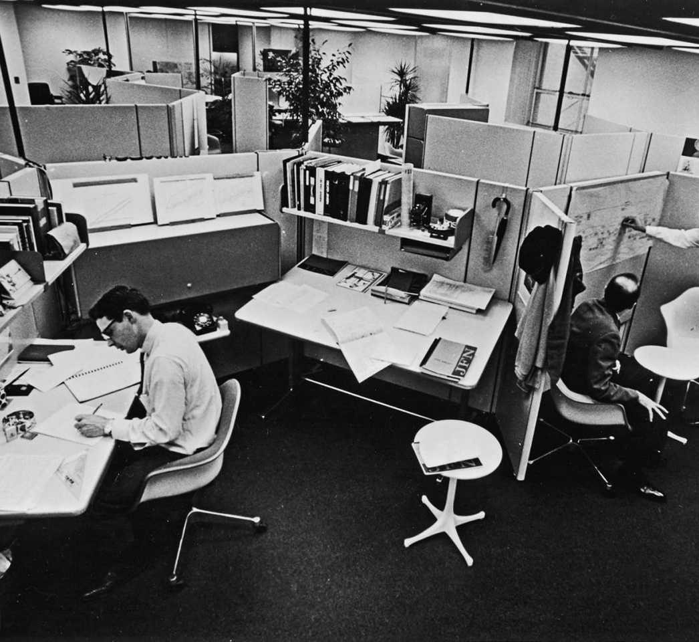
Отдел документооборота и контроля КФУ
Чем занимается УДК ?
Обеспечивает формирование и оформление дел, описание и уничтожение дел, хранение и использование дел в делопроизводстве. Осуществление контроля за порядком формирования дел в структурных подразделениях, их хранением и использованием. Организация работы с письменными и электронными обращениями граждан.

Slide 4
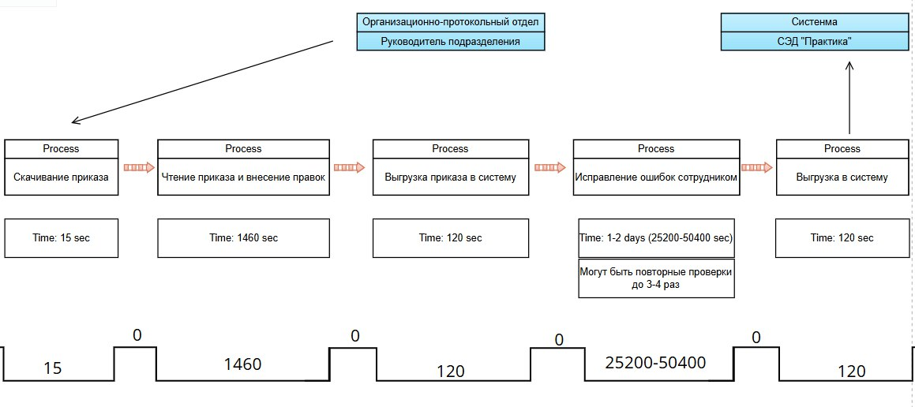




VSM

Slide 5
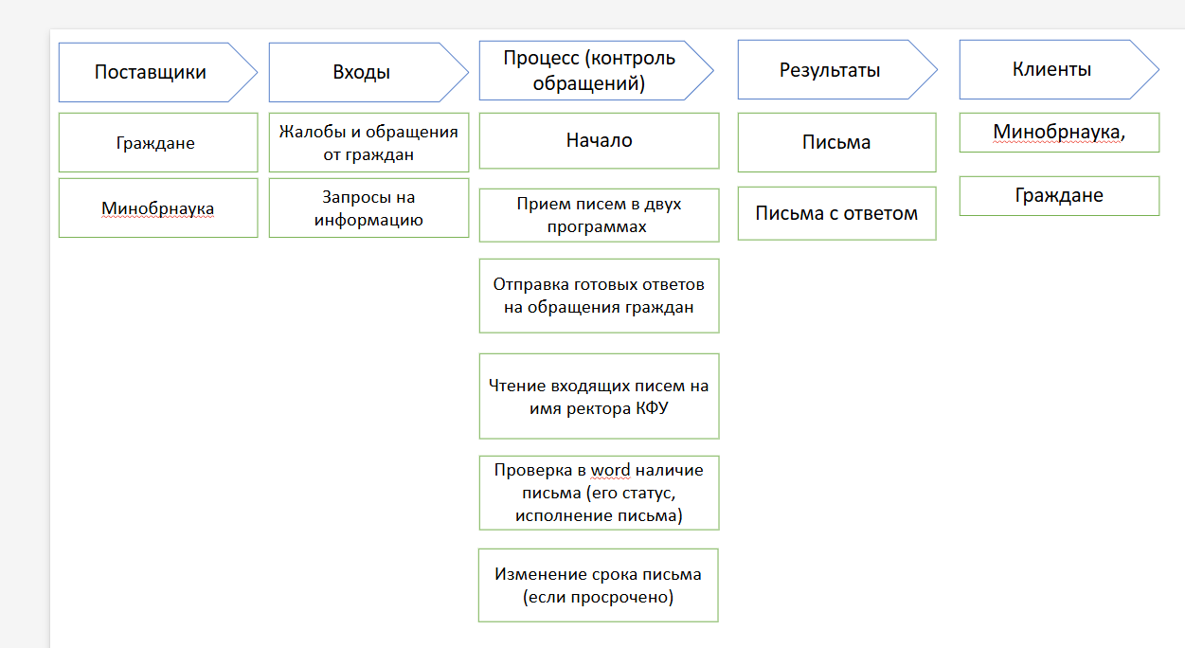
SIPOC 1

Slide 6
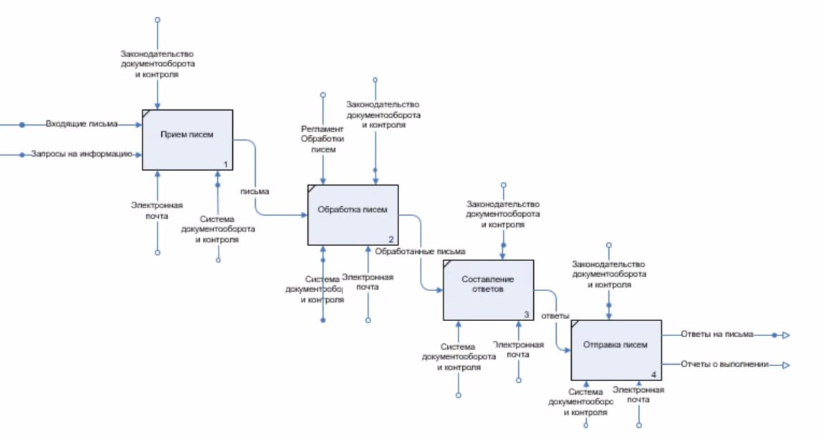
IDF0 (1)

Slide 7
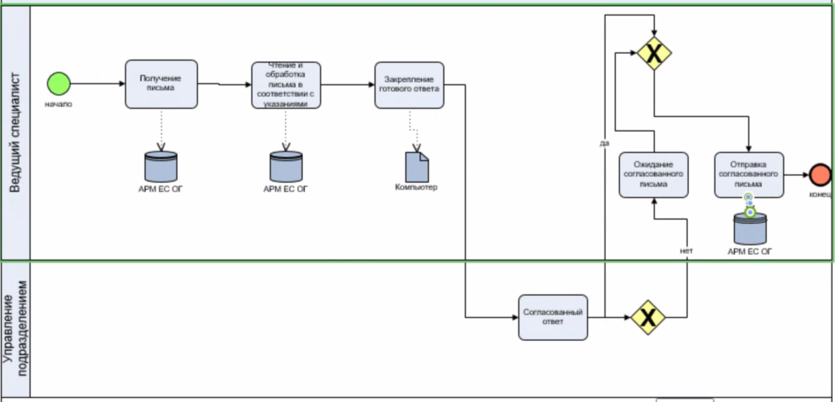
BPMN (1)

Slide 8
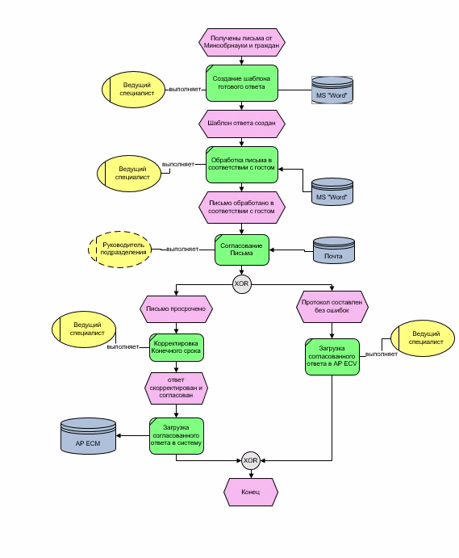
EPC 1

Slide 9
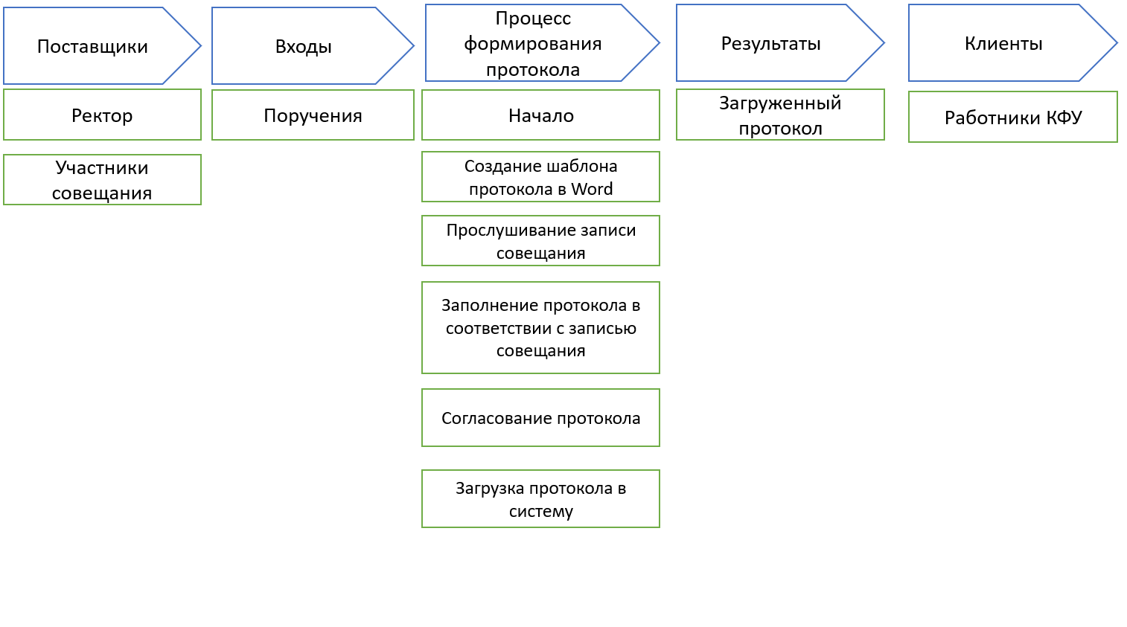
SIPOC 2

Slide 10
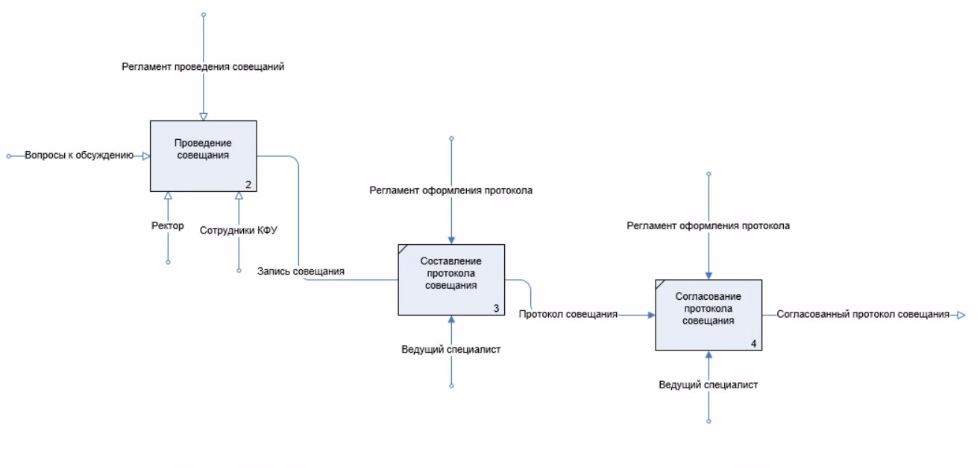
IDF0 (2)

Slide 11
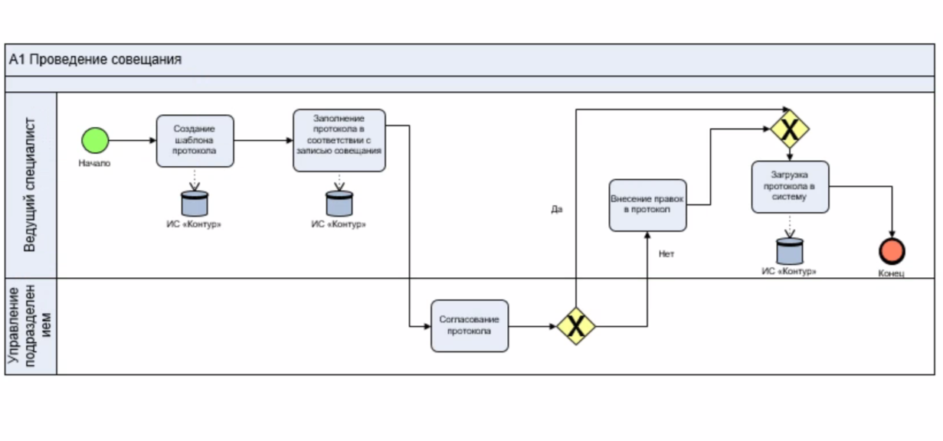
BPMN(2)

Slide 12
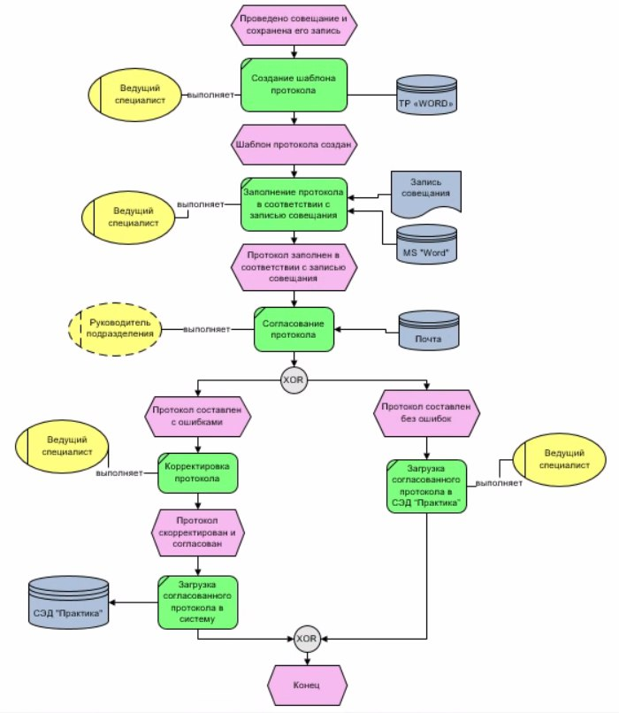
EPC 2

Slide 13
Возможность автоматизации процесса составления протокола совещания
Была рассмотрела идея по автоматизации процесса составления протокола совещания. Она заключалась в следующем: внедрить программу, которая создавала бы звуковую запись и автоматически переводила ее в текст для упрощения работы ведущего специалиста и сокращения времени.
Однако, выдвинутая идея показалась не эффективной ввиду того, что при использовании голосового ввода текста допускаются многочисленные ошибки в словах, отсутствует пунктуация при автоматическом переводе информации в текстовый вид, могут быть пропущены некоторые слова и т.п. Иными словами, такой способ автоматизации является несовершенным и создает больше потерь времени в процессе постобработки такой информации и затрудняет процесс составления протокола.
Таким образом, можно сделать вывод о том, что форма процесса, в которой он воплощается сейчас (as is), является наиболее оптимальной и эффективной.

Slide 14
SIPOC 3
Поставщики
Входы
Процесс
Результаты
Клиенты
.
Начало
МинОбр
Отправленные заявки/приказы/положения для их рассмотрения и ознакомления, дальнейшего отправления в подразделения
Рассмотренные, отредактированные заявки согласно уставу КФУ
Структурные подразделения
1 шаг. Поступление положения, приказа в СЭД «Практика»
Мин.Культуры
2 шаг. Скачивание файла, необходимого для проверки актуальности по тексту
Деревня Универсиады
3 шаг. Проверка текста приказов, распоряжений, писей в Word
КФУ
4 шаг. Прикрепление документа в СЭД с комментарием/одобрением/отменой заявки по документу
5 шаг. Передача документов исполнителю после рассмотрения

Slide 15
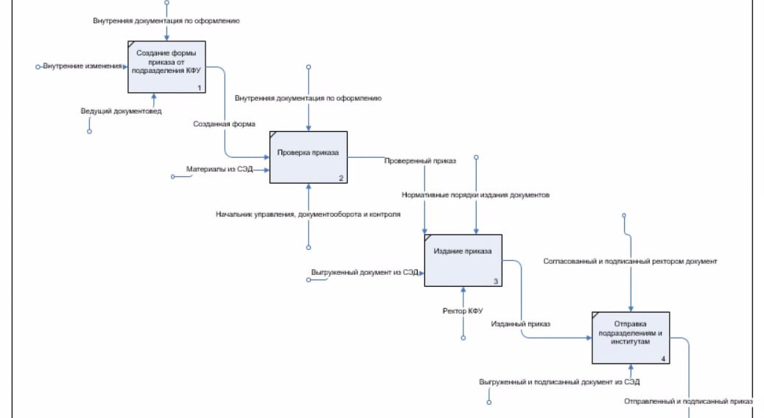
IDF0 (3)

Slide 16
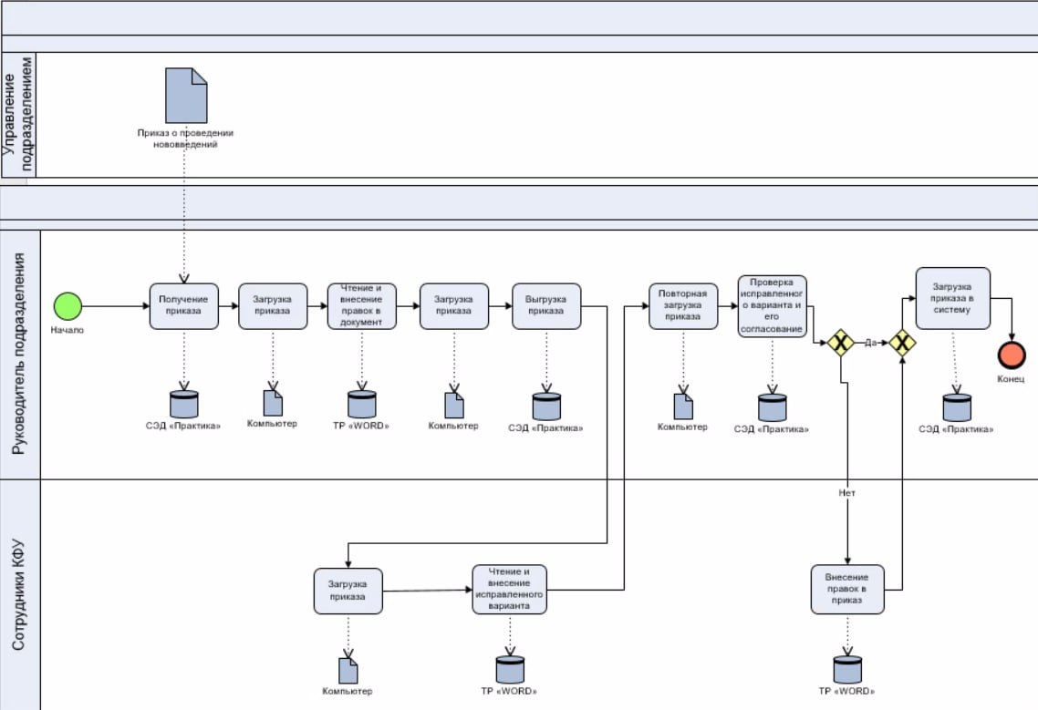
BPMN AS IS

Slide 17
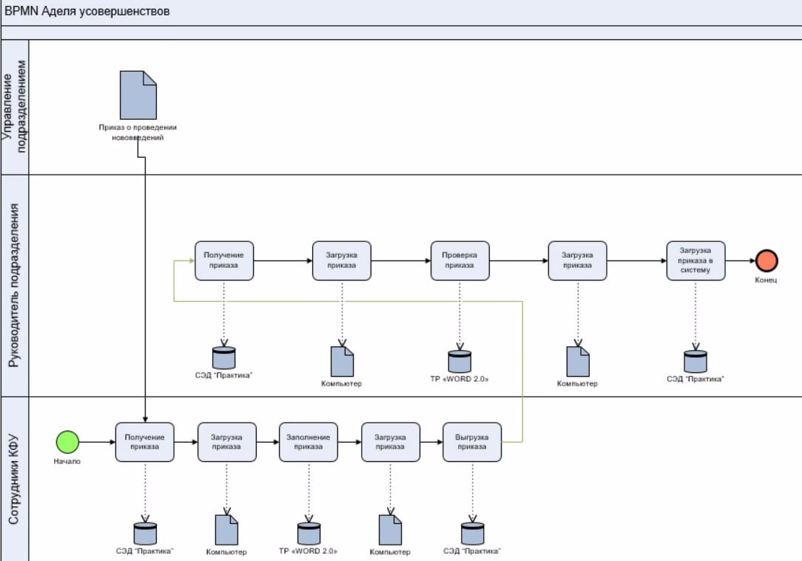
BPMN TO BE

Slide 18
AS IS / TO BE
AS IS - руководитель подразделения проверяет приказы и положения, поступившие от управляющего органа и сотрудников КФУ. Процесс занимает большое количество времени и перепроверок, сотрудники КФУ часто составляют приказы или положения без должного внимания, допуская большое количество ошибок в орфографии и речевых оборотах.
TO BE - исходя из модернизированного подхода в 2 нотациях, мы решили внедрить встроенный текстовый редактор - Орфограммка в WORD, чтобы на корню сотрудникам КФУ избавиться от лишних замечаний и корректировок. Редактор выделяет смысловые, юридические и орфографические ошибки. Тем самым руководитель подразделения не тратит время на излишнюю проверку, а лишь согласовывает уже окончательный и обработанный вариант приказа от сотрудника.

Slide 19
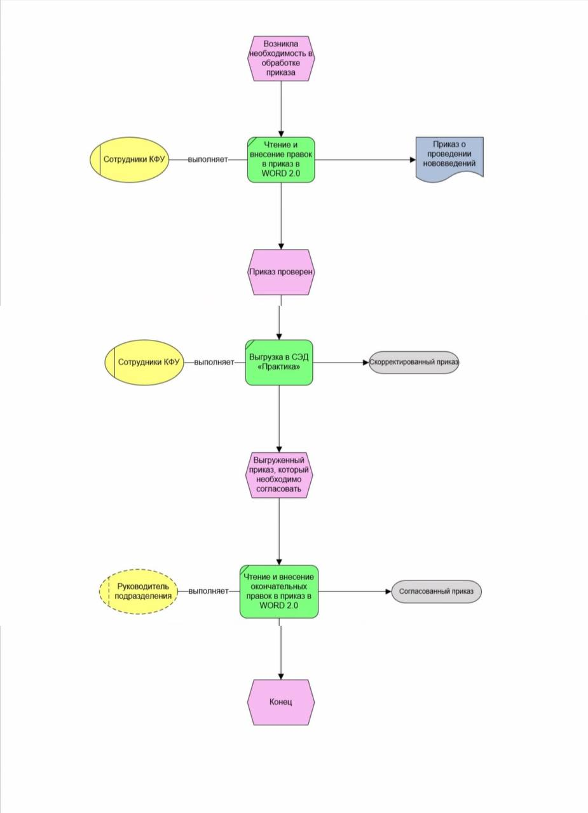
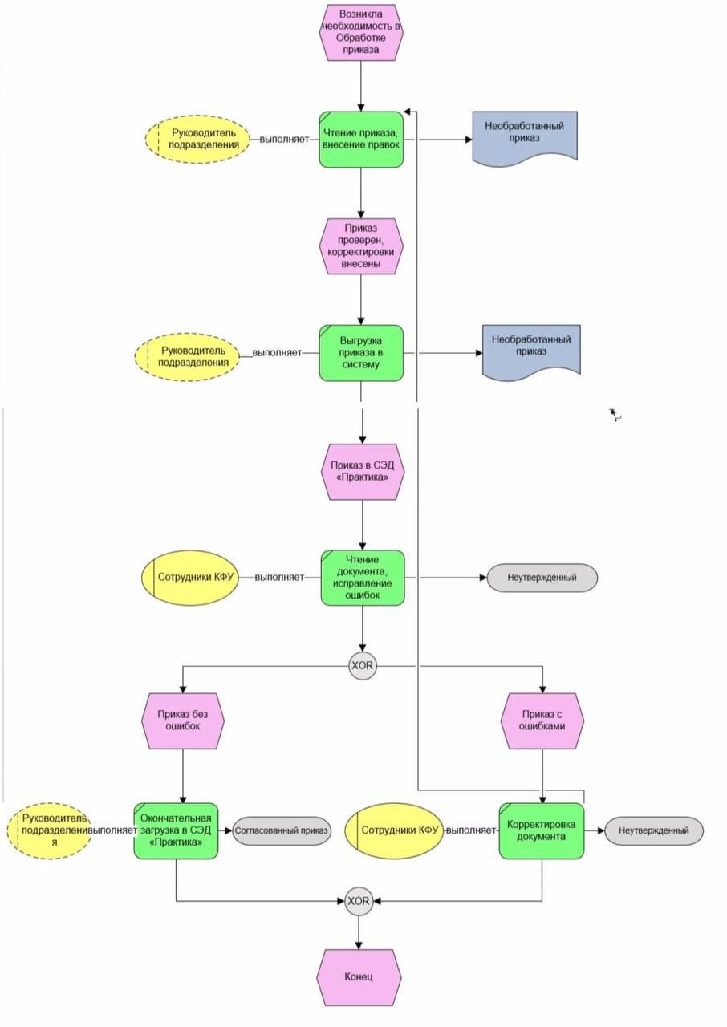
EPC 3

Slide 20
Пять «Почему?» ( для выявления коренных причин)
Проблема: | Потери времени на переобработку
Почему происходят потери на переобработку? | Потому что руководитель вчитывается в каждую строчку документов и тратит время на поиск в интернете правильных формулировок и написания слов/выражений.
Почему? | Потому что ведущие специалисты неверно формулируют приказы.
Почему? | Потому что специалисты не следуют правилам оформления приказов.
Почему? | Потому что не внедрена автоматическая система в виде справочника для проверки содержания приказов.
Почему? | Потому что это требует ресурсов (человеческих, финансовых, временных).

Slide 21
Анализ шагов процессов
Открытие положения | 5 | CVA
Скачивание | 2 | NBA
Чтение документа, проверка на грамматические ошибки, написание замечаний прямо в WORD | 1140 | CVA
Поиск документа, на который ссылались в прошлом документе | 180 | BNVA
Продолжение чтения документа в Word | 231 | BNVA
Письменный комментарий в сэд с замечаниями | 60 | CVA
Прикрепление документа в СЭД | 60 | CVA
CVA=57% | BNVA=29% | NBA=14%

Slide 22
Паспорт проекта по улучшению процесса
ПОДРАЗДЕЛЕНИЕ | ОТДЕЛ УПРАВЛЕНИЯ ДОКУМЕНТООБОРОТА И КОНТРОЛЯ
РЕЗУЛЬТАТ ПРОЕКТА | Разработанные предложения по оптимизации процесса
СРОКИ | 24 МАРТА - 5 МАЯ
РИСКИ | ОГРАНИЧЕННЫЕ ВОЗМОЖНОСТИ АВТОМАТИЗАЦИИ
ЗАКАЗЧИК | КФУ
КУРАТОР | ЛУКИШИНА Л.В., САДРИЕВ А.Р.
РУКОВОДИТЕЛЬ ПРОЕКТА | ГИРФАНОВА АДЕЛЯ
УЧАСТНИК | АДЕЛЯ, МАРИЯ, АЛИНА
АДМИНИСТРАТОР ПРОЕКТА | МИТЧЕНКО МАРИЯ, МИНЯЗЕВА АЛИНА

Slide 23
План внедрения
1.Подготовительный этап.
- Определение сотрудников, нуждающихся в программе "Орфограммка".
2. Подготовка технической базы. - Обновление программного обеспечения: убедиться, что у всех пользователей установлена актуальная версия Microsoft Word (2016 и выше). - Проверка совместимости: проверить совместимость приложения "Орфограммка" с выбранной версией Word. - Настройка доступа: обеспечить всем пользователям необходимые права и доступы к приложению. 3. Установка и настройка. - Установка приложения: загрузить и установить "Орфограммка" согласно инструкциям разработчика. - Настройка параметров: настроить параметры приложения под потребности организации (язык, правила, стили проверок и т.п.). - Обучение ключевых пользователей: провести обучение для сотрудников по использованию приложения.
4. Мониторинг эффективности.
Оценивать качество и время проверки работ с помощью "Орфограммки".
Обновление и сопровождение: регулярно обновлять приложение, учитывать новые версии Word.

Slide 24
Расчет времени такта
ВРЕМЯ ТАКТА: 25200 СЕК./18 приказов = 23,3 мин

Slide 25
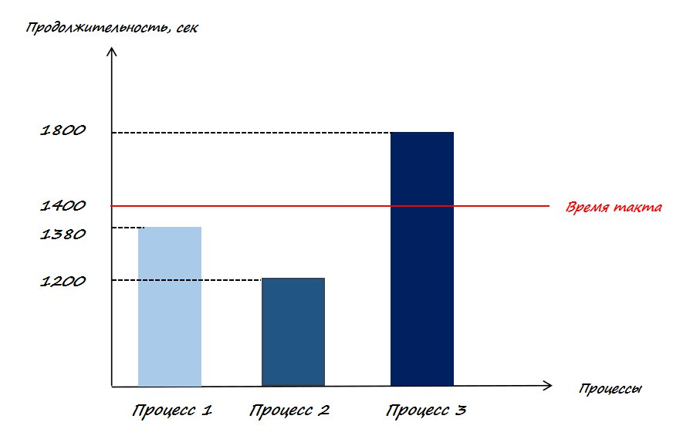
Узкое место и ловушка

Slide 26
Расчеты
- Время на проверку без автоматизации: 23,3 мин * 10 приказов = 240 приказов в месяц = 336 000 сек. - Время на проверку с автоматизацией: 12 мин * 10 приказов = 120 приказов в месяц= 86 400 сек. - Экономия времени: 336 000-86 400=249 000 сек = 4 160 мин= 69 ч.
Затраты на "Орфограммка"= 400 руб в месяц (за 1 компьютер) * 3 = 1200 в месяц
1200*12= 14.100
Если покупать сразу на год , то 3200 в месяц * 3 = 9600

Slide 27
Вывод
Исходя из причинно-следственной связи, можно сделать вывод, что даже при наличии определённого скрипта на документы по оформлению, ведущие специалисты и работники КФУ все равно допускают речевые и смысловые ошибки. Человеческий фактор мы учли и приняли решение внедрить автоматический способ проверки текста, для увеличения времени проверки на более важные вопросы.

Slide 28
СПАСИБО ЗА ВНИМАНИЕ!

